Slide 1
DEPARTAMENTO DE CIENCIAS DE LA VIDA Y DE LA AGRICULTURA CARRERA DE INGENIERÍA EN CIENCIAS AGROPECUARIAS TEMA: ESTUDIO DEL MANEJO POSCOSECHA DE BOROJÓ Borojoa patinoi (Cuatrec). Delprete & C.H. PERSS MEDIANTE LA APLICACIÓN DE TRES METODOS DE CONSERVACION EN LA ZONA DE SANTO DOMINGO DE LOS TSACHILAS. AUTOR DIEGO NOGALES TUTOR DE TESIS PhD. JUAN ALEJANDRO NEIRA

Slide 2
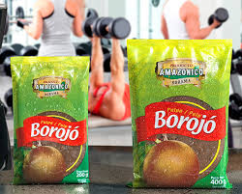
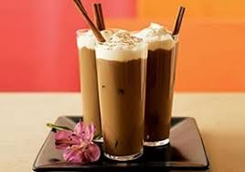
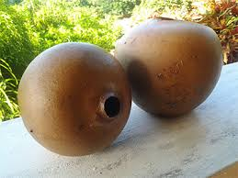
INTRODUCCION
BOROJO
ORIGEN Y DISTRIBUCION
VALOR ENERGETICO
PRODUCCION
COMERCILAZACION

Slide 3
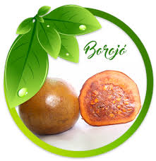
INTRODUCCION
INFORMACION NUTRICIONAL
FUENTE: (JARAMILLO, 2005) PULPA DE BOROJO

Slide 4
OBJETIVOS
GENERAL
Estudiar el manejo poscosecha de borojó borojoa patinoi mediante la aplicación de diferentes métodos de conservación.

Slide 5
OBJETIVOS
ESPECIFÍCOS
Estudiar el efecto de diferentes métodos de conservación en la prolongación de la vida útil del borojo en la etapa de poscosecha
Determinar la influencia de las atmosferas controladas en la conservación
Evaluar tres tipos de recubrimiento en el borojo

Slide 6
HIPÓTESIS
FACTOR A (TEMPERATURA)
La temperatura influye en el tiempo de conservación del borojo
Hipótesis afirmativa
La temperatura no influye en el tiempo de conservación del borojo
Hipótesis nula

Slide 7
HIPÓTESIS
FACTOR B (RECUBRIMIENTO)
El tipo de recubrimiento influye en el tiempo de conservación del borojo
Hipótesis afirmativa
El tipo de recubrimiento no influye en el tiempo de conservación del borojo
Hipótesis nula

Slide 8
MATERIALES Y MÉTODOS

Slide 9
METODOLOGÍA
Ubicación Política
País: Ecuador
Provincia: Santo Domingo de los Tsáchilas
Cantón: Santo Domingo
Parroquia: Luz de América
Ubicación Geográfica
Latitud: 00° 24´ 36"
Longitud: 79°18´ 43“
Altitud: 270 msnm

Slide 10
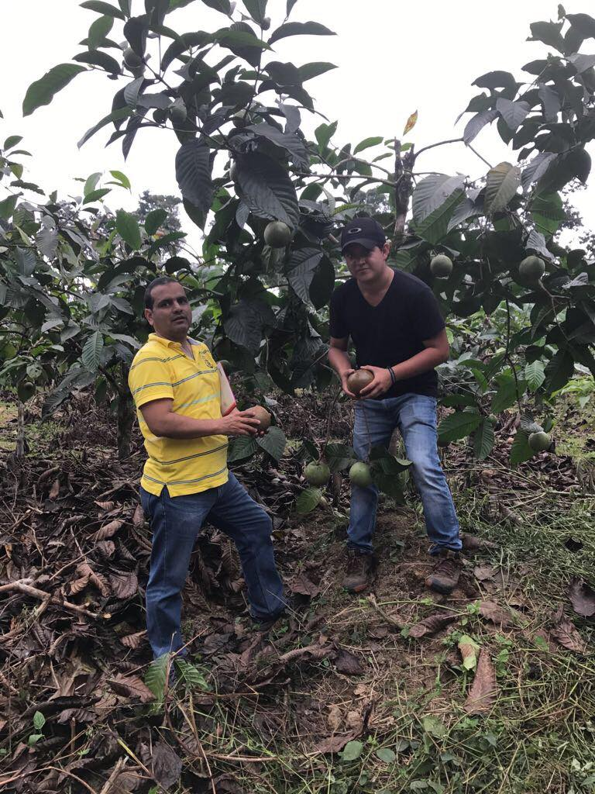
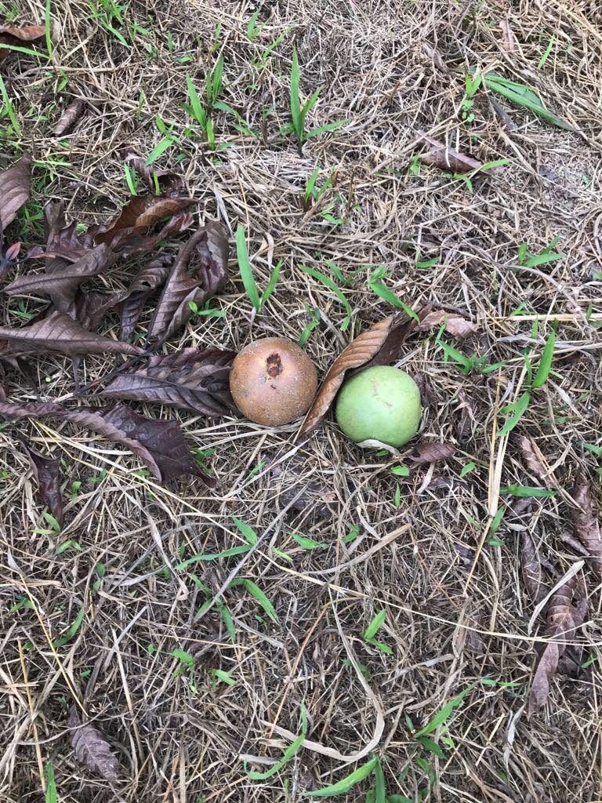
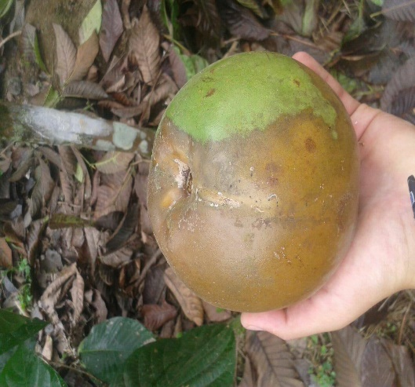
IDENTIFICACIÓN DE LA MATERIA PRIMA
RECOLECCIÓN
Luz de América
Recinto: San Andrés km 16
Santo Domingo de los Tsáchilas
RECONOCIMIENTO
Estado sazón

Slide 11
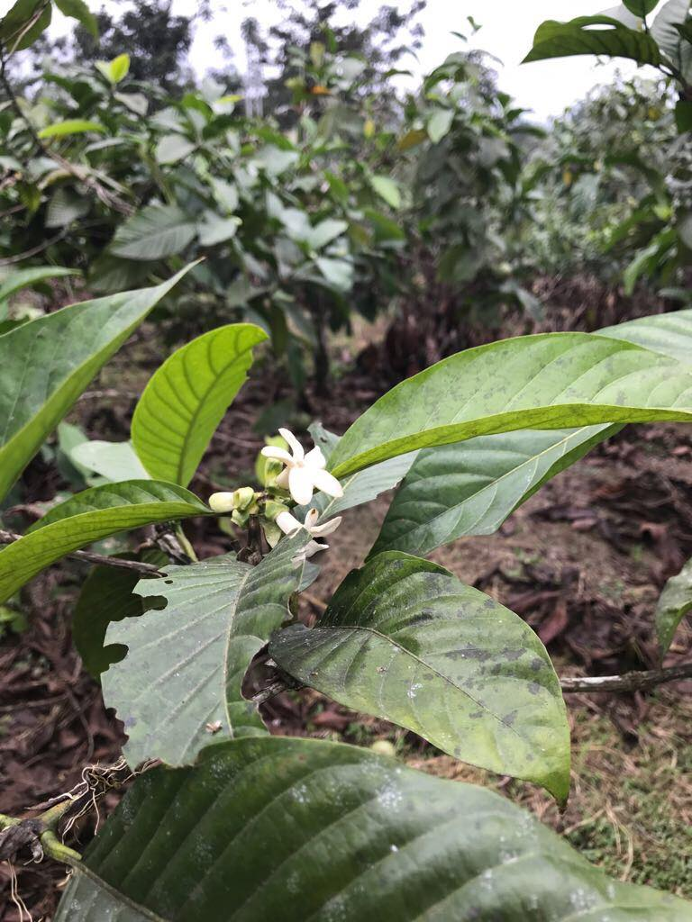
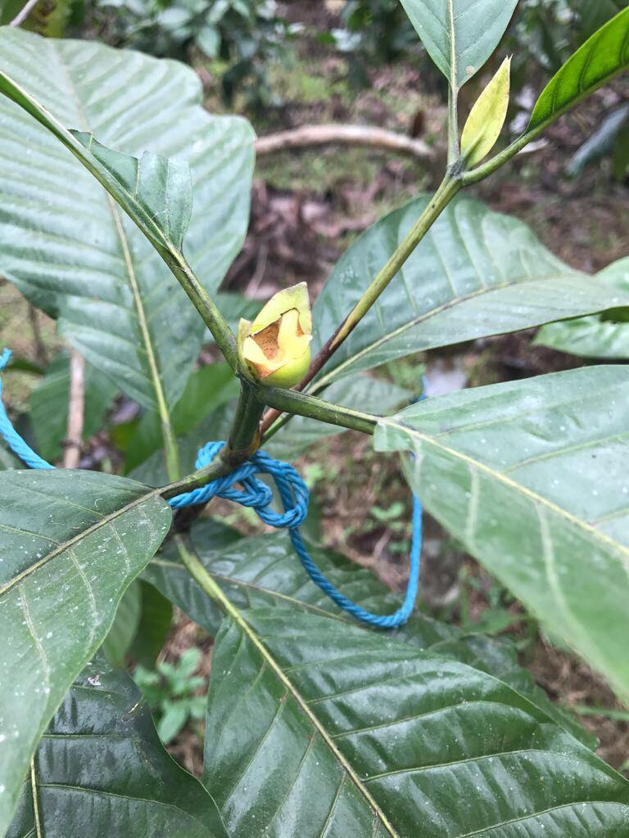
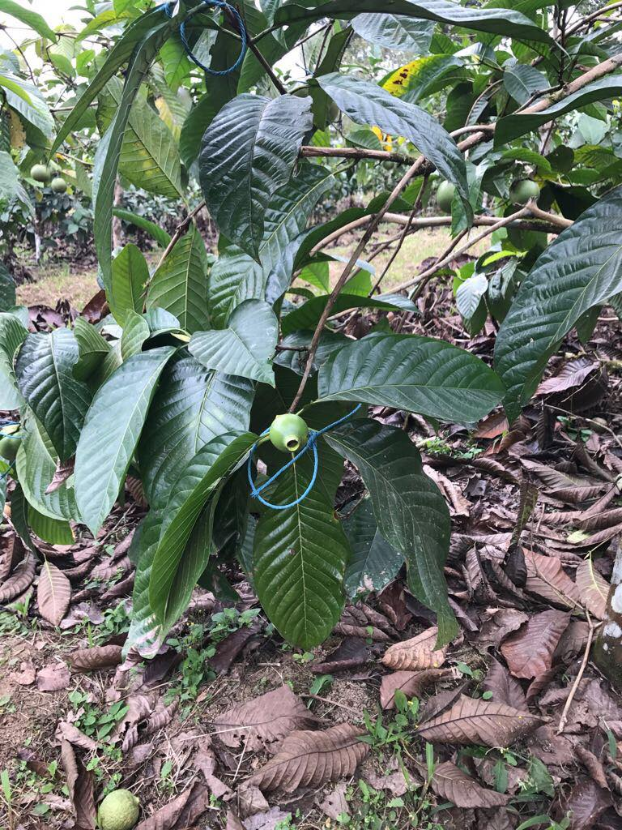
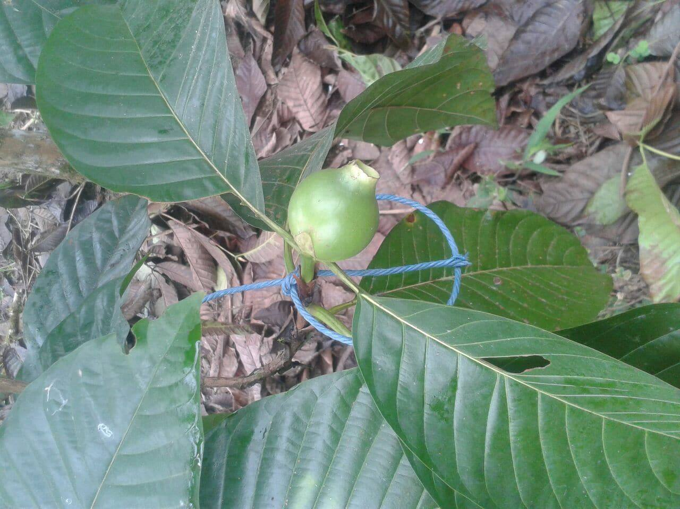
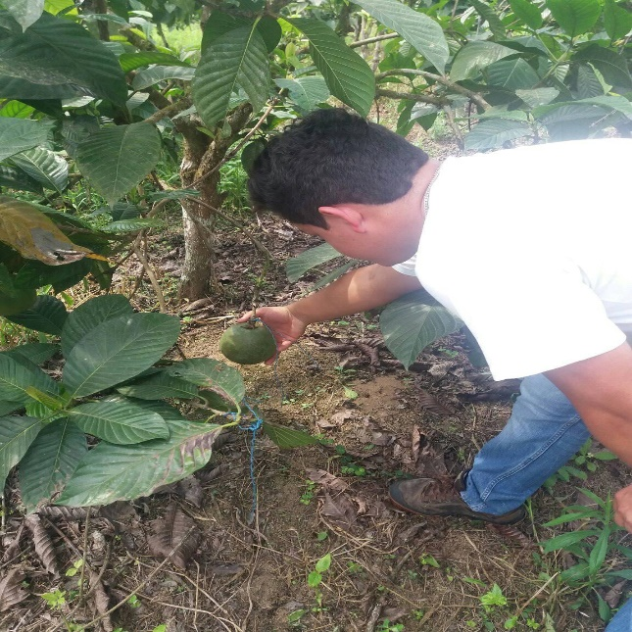
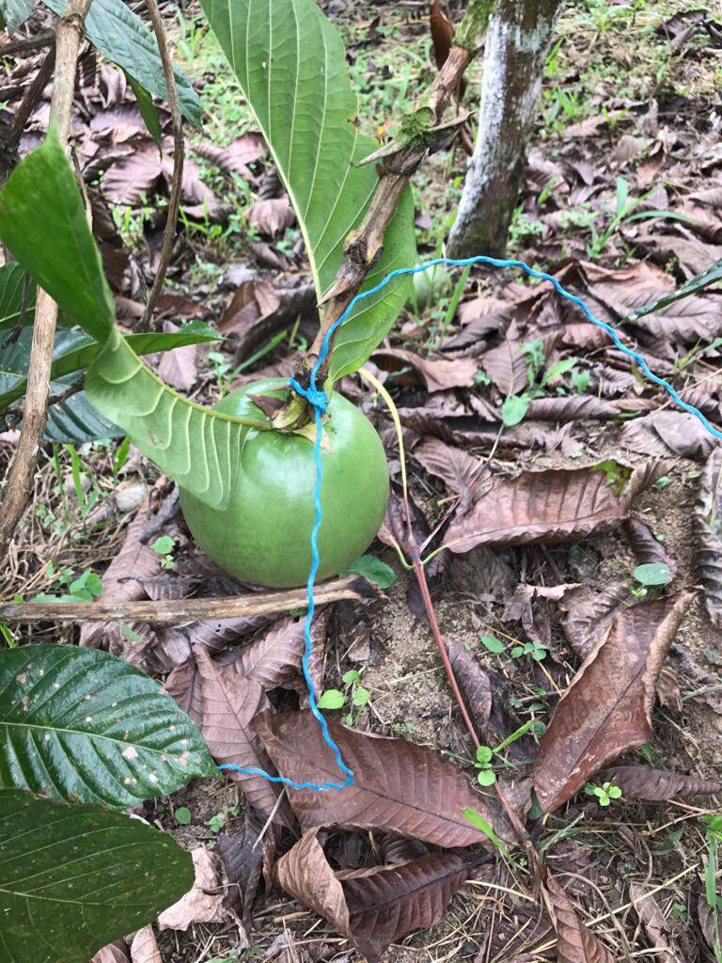
ESTADOS DE FORMACIÓN DE LA FRUTA

Slide 12
FACTORES DE ESTUDIO
Cuadro 1. Factores y niveles a probar en la evaluación de conservación del borojo
Factores | Niveles
Temperatura (T) | t0 = con refrigeración
 | t1 = sin refrigeración
Recubrimiento (R) | r0 = cera
 | r1 = plástico más inmersión
 | r2 = polímero de almidón
 | r3 = sin recubrimiento (Control)

Slide 13
FACTORES DE ESTUDIO
Cuadro 2. Tratamientos a comparar en la evaluación de conservación del borojo
Tratamientos | Código | Descripción
T1 | t0r0 | refrigeración + cera
T2 | t0r1 | refrigeración + plástico e inmersión
T3 | t0r2 | refrigeración + polímero de almidón
T4 | t0r3 | refrigeración sin recubrimiento (control)
T5 | t1r0 | sin refrigeración + cera
T6 | t1r1 | sin refrigeración + plástico e inmersión
T7 | t1r2 | sin refrigeración + polímero de almidón
T8 | t1r3 | sin refrigeración sin recubrimiento (cont)

Slide 14
MATERIALES Y MÉTODOS
MÉTODO ESTADÍSTICO
TUKEY (P > 0.5)

Slide 15
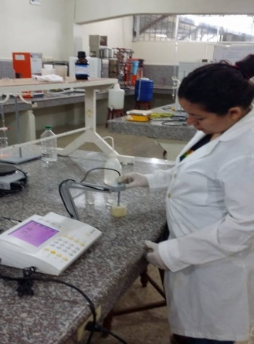
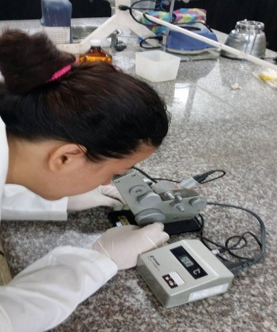
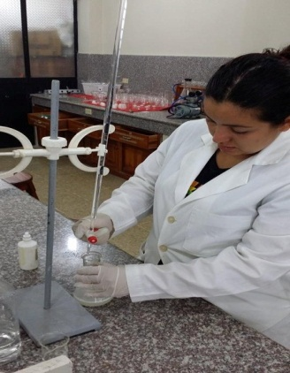
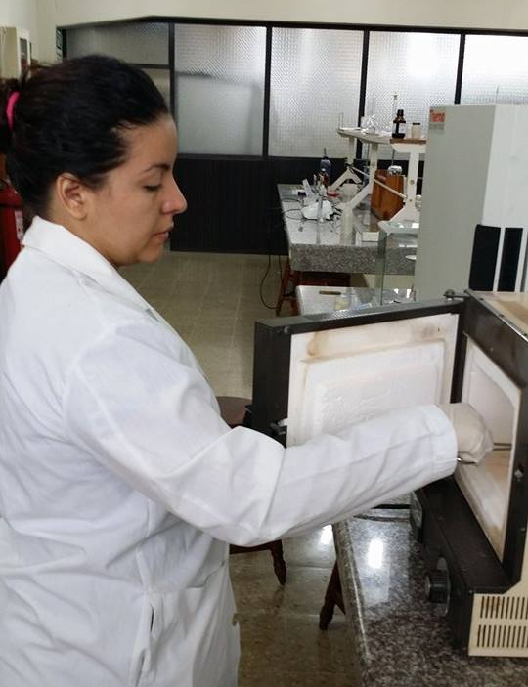
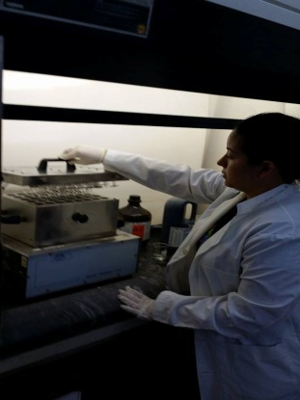
MÉTODOS DE ANÁLISIS DE LABORATORIO
pH
°BRIX
ACIDEZ
CENIZA
PROTEÍNA
NTE INEN 389
AOAC, 947.05
AOAC, 928.08
NTE INEN-ISO 2173
NTE INEN 401

Slide 16
RESULTADOS Y DISCUSIÓN
Tabla 1. Prueba de significancia de Tukey del Factor A (TEMPERATURA)
Factor A (T °C) |  | ° Brix | pH | Acidez | Humedad | Ceniza | Proteína | Fibra | Grasa
T0 |  | 9,90 a | 3,23 a | 0,007 a | 68,37 a | 2,54a | 0,90 a | 10,54a | 1,22 a
T1 |  | 10,83 a | 3,23 a | 0,006 a | 68,10 a | 2,77b | 0,93 a | 12,41b | 1,39 a

Slide 17
RESULTADOS Y DISCUSIÓN
Tabla 2. Prueba de significancia de Tukey del Factor B (RECUBRIMIENTO)
Factor B |  | ° Brix | Ph | Acidez | Humedad | Ceniza | Proteína | Fibra | Grasa
r0 | Cera | 11,2 a | 3,15a | 0,005a | 67,91 a | 2,84 a | 0,71 a | 11 a | 1,31 a
r1 | Plástico | 10,83a | 3,13a | 0,005a | 69,15 a | 2,52 a | 0,85 b | 11,75b | 1,37 a
r2 | Almidón | 9,50 a | 3,23a | 0,006a | 67,41 a | 2,38 b | 0,94 c | 12,75c | 1,29 a
r3 | Control | 10,16 a | 3,41b | 0,011b | 68,43 a | 2,95 c | 1,16 d | 10,5 a | 1,27 a

Slide 18
CONCLUSIONES
El tiempo que dura desde la floración a la maduración comercial se pudo establecer en 214 días.
La caracterización fisicoquímica de la pulpa de borojó fue importante para concluir varios aspectos importantes como catalogar una fruta moderadamente acida con un pH 3,23 y valor bajo de ° Brix 10 promedio. Con respecto al factor A temperatura existió diferencia significativa por lo cual hay una variación en los resultados de los tratamientos que se sometió a refrigeración ya que pudo mantener y conservar las características de la fruta con valores similares a la investigación de (Jaramillo et al., 2005).

Slide 19
CONCLUSIONES
La protección que brindaron los recubrimientos y cambio de temperatura se considera un factor intrínseco que restringe el crecimiento de las poblaciones de microorganismos, ya que los tratamientos que estuvieron sometidas a refrigeración se mantuvieron intactas luego de los 60 días de estudio excepto a los que estuvieron con cobertura de polímero de almidón ya que sufrieron una pronta deshidratación, similares resultados se obtuvieron para los tratamientos que estuvieron a temperatura ambiente excepto para los de polímero de almidón ya que luego de 35 días de estudio empezó una contaminación microbiana.
Se concluye finalmente que el borojó es una fruta con excelentes posibilidades de industrialización ya que se puede obtener productos dándole un valor agregado aprovechando sus componentes y obtener bebidas tipo energizante natural en polvo, etc.

Slide 20
RECOMENDACIONES
Se recomienda utilizar coberturas de plástico + inmersión en agua ya sea bajo refrigeración o no, por su bajo costo para la poscosecha de borojó ya que alargamos la vida útil manteniendo las características fisicoquímicas intactas, resaltando el control de acidez y aportando un valor proteico excelente.
No se recomienda la utilización de polímero de almidón sin la adición de algún aceite vegetal ya que se desvanece muy pronto haciendo que sea útil por un corto tiempo y no podríamos utilizarla para un largo periodo, la cera sería lo ideal dependiendo para los fines que se le daría al borojó ya que su costo es elevado.

Slide 21
GRACIAS

